Slide 1
«Приложение для коммуникации с людьми не имеющими слуха»
Никонович Денис Дмитриевич, Попова Кристина Александровна, Чебыкин Демид Александрович.
СФУ ИТиСУ
Красноярск 2025

Slide 2
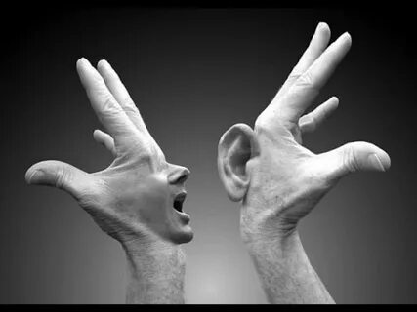
Проблема и решение

Slide 3
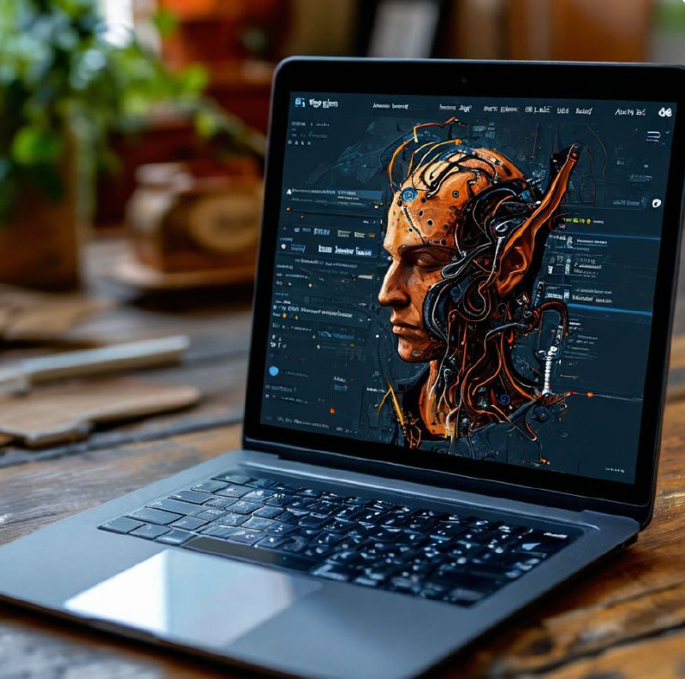
продукт

Slide 4
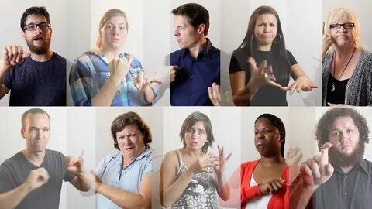
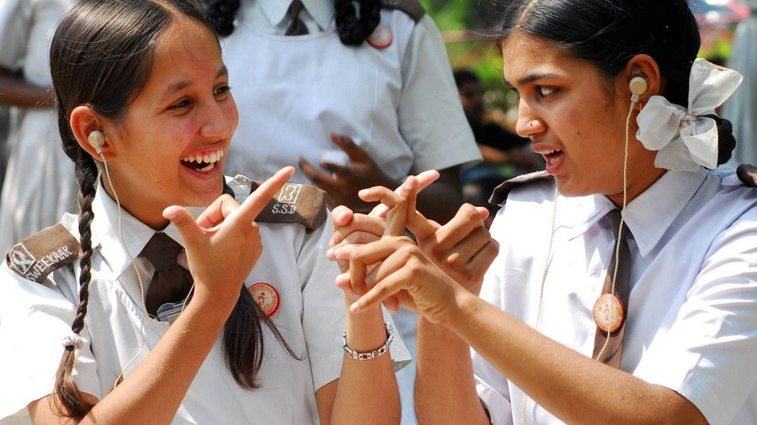
ЦЕЛЕВАя АУДИТОРИЯ

Slide 5
Рынки
Общий объём целевого рынка
Доступный объём рынка
Реально достижимый объём рынка

Slide 6
КОНКУРЕНТЫ
Зарубежные | Наша разработка | Российское | Наша разработка
Дорогой | меньше цена | некорекные переводы | точность в распозновании жестов
Сложный в использовании | удобный интерфейс и простотат в работе | нет | лёгкое обучение
Заимствованные сервера из других стран | отечественный продукт и сервера | нет | в программе есть алфавит на иностранном языке

Slide 7
БИЗНЕС-МОДЕЛЬ
подписочная –модель 198 руб. в месяц
Широки и базовый функционал
Спрос полгода 2 – 3 тыс. человек
5000 человек
Инвестиции вернутся в 2 раза

Slide 8
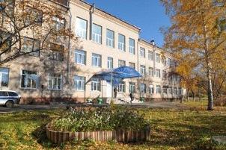
КАНАЛЫ ПРИВЛЕЧЕНИЯ

Slide 9
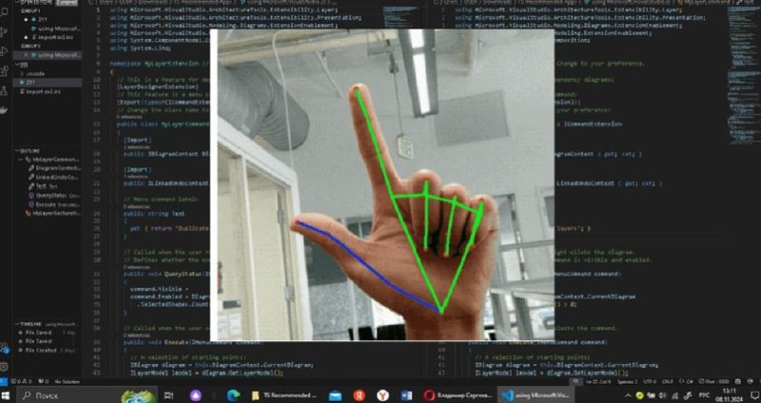
ТЕКУЩЕЕ СОСТОЯНИЕ

Slide 10
План реализации
01.10
2025
15.10
2025
20.10
2025
Разработка программы и написание кодов
Анализ и решение проблемы
Изучение продукта, поиск и изучение конкурентов
Поиск целевой аудитории и клиентов, (посещение Всероссийского общества)
Доработка продукта, разработка интерфейса
Расчёт финансовой модели, расчёт возврата инвестиций
Готовое приложение и внедрение его для пользования
01.11 2025
20.11 2025
01.12 2025
01.04 2026

Slide 11
.
.
Команда и контакты
Никонович Денис Дмитриевич
участник
Попова Кристина Александровна
Участник
Чебыкин Демид Александрович
Администратор
Конт. тел: +7 (901) 670-81-26
Email: vlog2505522505@gmail.com
Конт. тел: +7 (902) 977-24-19
Email: kristinkka.08voda@gmail.com
Конт. тел: +7 (923) 590-96-29
Email: demidcebykin@gmail.com

